Slide 1
Linux
Cài đặt Linux
Hoàng Đức Quang

Slide 2
Nội dung
3
Cài đặt Linux
1
Cài đặt phần mềm ứng dụng trên Linux
2

Slide 3
Các bước cài đặt
Chọn lựa kiểu cài đặt:
Từ CD local.
Qua môi trường mạng.
Từ một volume trên network server.
Dùng CD shared từ máy tính khác
Qua FTP, HTTP.

Slide 4
Các bước cài đặt (2)
Kiểm tra sự hỗ trợ phần cứng.
Phân chia partition:
Phân chia tự động hoặc theo định dạng riêng.
Bắt buộc phải có phân vùng / và /swap.
Chia các phân vùng còn lại theo nhu cầu.
Cấu hình mạng.
Chọn lựa software để cài đặt.
Chọn lựa boot loader.
Tiến hành cài đặt.

Slide 5
Hỗ trợ phần cứng
Kiểm tra sự hỗ trợ phần cứng.
http://hardware.redhat.com/hcl.
Hầu hết các distribution của Linux tự nhận diện cấu hình phần cứng như: PCMCIA, CD-ROM, Hard drive, Laptop issues, Memory, NIC, Modem, Mouse, SCSI adaptor…
Cần chý ý đến những thiết bị phần cứng đặc biệt, mới.

Slide 6
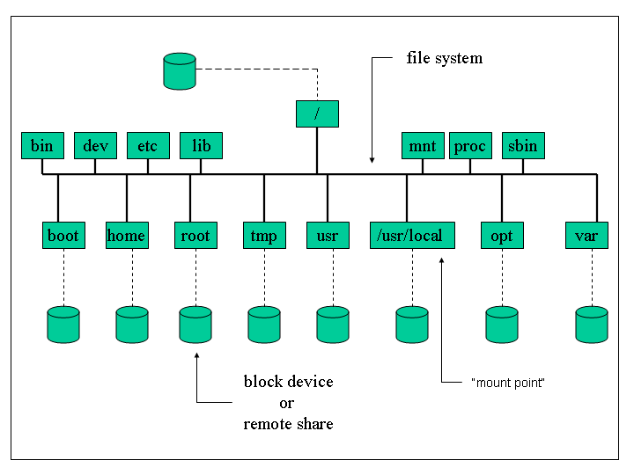
Linux file system

Slide 7
Linux file systems (2)
Mặc định, các phân vùng được mount trên phân vùng /
/swap: virtual memory.
/bin: lệnh quan trọng.
/boot: file cấu hình boot loader.
/dev: file devices.
/etc: file cấu hình.
/home: dữ liệu của users.
/lib: file thư viện quan trọng, và kernel module.

Slide 8
Cấu hình mạng
Thiết lập các thông số cấu hình mạng cho server:
IP Address
Netmask
Gateway IP Address
Nameserver IP Address
Domain name
Hostname

Slide 9
Linux boot loader
Boot loader
LILO
GRUB
Boot loader cho phép chọn hệ điều hành nào để boot.
Tại boot loader, có thể can thiệp bằng command để thay đổi các tham số boot.

Slide 10
Linux boot loader (2)
File grub.conf
boot=/dev/sda
default=0
timeout=10
splashimage=(hd0,0)/grub/splash.xpm.gz
hiddenmenu
title Linux Fedora (2.6.5-1.358smp)
root (hd0,0)
kernel /vmlinuz-2.6.5-1.358smp ro root=LABEL=/ rhgb quiet
initrd /initrd-2.6.5-1.358smp.img
title Windows 2000
rootnoverify (hd0,0)
chainloader +1

Slide 11
Các chế độ hoạt động của Linux
Linux có các mode hoạt động sau:
0: shutdown.
1: single mode.
2: multi user without networking.
3: multi user with networking.
4: unused.
5: graphic.
6: reboot.

Slide 12
Add/ Remove Program
Cài đặt bằng công cụ graphic add/ remove program của Linux giải quyết được các vấn đề sau:
thao tác đơn giản, dễ thực hiện.
tự động cài các gói phụ thuộc.
dễ quản lý.

Slide 13

Redhat Package Manager
Được phát triển đầu tiên bởi Redhat, sau đó được các phiên bản linux khác sử dụng rộng rãi: Fedora, Mandrake, SuSe
Gói rpm có dạng:
Cài đặt bằng lệnh rpm.
Đây là kiểu cài đặt phổ biến nhất của linux.
Dễ cài đặt, dễ remove.

Slide 14
Lệnh rpm
Cài đặt một package:
rpm –i package.rpm
Update một package:
rpm –U package.rpm
Gỡ bỏ một package:
rpm –e package.rpm
Một số option khác sử dụng trong cài đặt:
--nodeps: cho phép cài đặt, bỏ qua các gói phụ thuộc.
--force: bắt buộc upgrade, bỏ qua conflicts.
--test: không cài đặt, upgrage, chỉ test.
--requires: liệt kê các gói phụ thuộc.

Slide 15
Lệnh rpm (2)
Các option truy vấn: kết hợp với option -q
-a: hiển thị danh sách các package đã cài đặt.
-f <file_name>: hiển thị package sở hữu <file_name>.
-p <package_name>: hiển thị thông tin của package_name. (package_name chưa được cài đặt).
-i <package_name>: hiển thị thông tin của package.
-l <package_name>: hiển thị file chứa trong package_name.

Slide 16
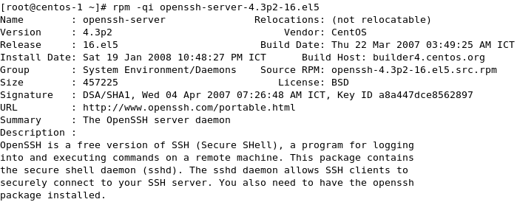
Lệnh rpm (3)

Slide 17
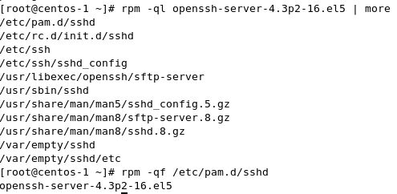
Lệnh rpm (4)

Slide 18
Cài đặt bằng source
Tương thích với mọi phiên bản Linux.
Được đóng gói sử dụng kiểu GNU Zip (.gz) hoặc BZip2 (bz2).
<filename>.tar.gz or <filename>.tar.bz2
Giải nén bằng lệnh:
tar xvzf <filename>.tar.gz
tar xvjf <filename>.tar.bz2
Đọc file INSTALL hoặc README để có những chỉ dẫn riêng biệt của gói cài đặt.

Slide 19
Cài đặt bằng source (2)
Sau khi giải nén, chuyển đến thư mục của gói source:
cd <extracted_dir_name>
Chạy script configure, cần đọc file README, INSTALL để có những option cần thiết:
./configure
Build gói source bằng lệnh make:
make
Cài đặt gói source:
make install

Slide 20
Cài đặt bằng source (3)
Khi có thay đổi trong source, cần biên dịch, cài đặt lại.
Sau khi cài đặt xong, để gỡ bỏ gói source, dùng những lệnh sau:
make clean
make distclean
Nếu cần thiết xóa bỏ luôn thư mục source cài đặt:
rm –rf <extracted_dir_name>

Slide 21
Một số ứng dụng
Một số ứng dụng cơ bản cần cho thao tác văn phòng trên linux:
open office
unikey
acrobat reader
chm reader

Slide 23
Thank You !

